Slide 1
BIL | TAJUK | TARIKH | SURATKHABAR
1 | SASARAN PELABURAN LUAR NEGARA 30 PERATUS DIKEKALKAN | 1 OGOS 2024 | BERITA HARIAN
2 | TIDAK HALANG KEMASUKAN PELABUR | 1 OGOS 2024 | BERITA HARIAN
3 | ASAS EKONOMI, LEBIHAN AKAUN SEMASA SOKONG RINGGIT | 2 OGOS 2024 | BERITA HARIAN
4 | OPR DIJANGKA KEKAL TIGA PERATUS SEHINGGA AKHIR 2025 | 6 OGOS 2024 | BERITA HARIAN
5 | RINGGIT CATAT KENAIKAN HARIAN TERBESAR DALAM TEMPOH SEMBILAN TAHUN | 6 OGOS 2024 | BERITA HARIAN
6 | RINGGIT ATASI PRESTASI DOLAR 11 HARI BERTURUT-TURUT | 7 OGOS 2024 | SINAR HARIAN
7 | PELUANG BELI SAHAM KETIKA RINGGIT,EKONOMI MENGUKUH | 8 OGOS 2024 | BERITA HARIAN
8 | RINGGIT BOLEH CECAH RM3.80 SEDOLAR JIKA AS ALAMI KEMELESETAN | 9 OGOS 2024 | BERITA HARIAN
9 | INDUSTRI CCUS DIJANGKA TINGKAT KDNK NEGARA SEHINGGA RM1.1 TRILION | 12 OGOS 2024 | BERITA HARIAN
10 | PENGUKUHAN RINGGIT PETUNJUK USAHA KERAJAAN POSITIF | 12 OGOS 2024 | BERITA HARIAN
11 | RINGGIT EXPECTED TO CONTINUE UPTREND AGAINST US DOLLAR | 12 OGOS 2024 | NEW STRAITS TIMES
12 | RINGGIT DIUNJUR TERUS MENINGKAT MINGGU INI | 12 OGOS 2024 | SINAR HARIAN
13 | BURSA MALAYSIA DIJANGKA DINIAGAKAN DALAM JAJARAN KECIL DENGAN CENDERUNG MENAIK | 12 OGOS 2024 | SINAR HARIAN
14 | KOS PENGELUARAN MINYAK SAWIT MENTAH MAKIN MENINGKAT | 13 OGOS 2024 | BERITA HARIAN
15 | JOHOR BAKAL JADI KUASA BESAR EKONOMI NEGARA | 14 OGOS 2024 | BERITA HARIAN
16 | KWSP BERPOTENSI UMUM DIVIDEN 2024 SEHINGGA 6.0 PERATUS | 15 OGOS 2024 | BERITA HARIAN
17 | MALAYSIA PERLU KEKAL ‘NEUTRAL’ TARIK PELABUR | 15 OGOS 2024 | BERITA HARIAN
18 | RUANG INDUSTRI KEWANGAN ISLAM BERKEMBANG | 16 OGOS 2024 | SINAR HARIAN
19 | RINGGIT DALAM ALIRAN MENGUKUH DIPACU PRESTASI KDNK | 19 OGOS 2024 | BERITA HARIAN

Slide 2
BIL | TAJUK | TARIKH | SURATKHABAR
20 | KERAJAAN TERUSKAN PEMBAHARUAN DASAR | 20 OGOS 2024 | BERITA HARIAN
21 | PERDAGANGAN MALAYSIA NAIK 9.8 PERATUS | 20 OGOS 2024 | SINAR HARIAN
22 | SEMAK SEMULA UNJURAN KDNK 2024 LEBIH TINGGI | 20 OGOS 2024 | SINAR HARIAN
23 | RINGGIT KUKUH DAN PENURUNAN HARGA BARANGAN IMPORT | 21 OGOS 2024 | SINAR HARIAN
24 | MANFAAT SERAT NANAS HASILKAN BISKUT LAZAT | 21 OGOS 2024 | BERITA HARIAN
25 | SENTIMEN POSITIF, DASAR KERAJAAN PERKUKUH RINGGIT | 22 OGOS 2024 | BERITA HARIAN
26 | RINGGIT TERUS MENGUKUH | 22 OGOS 2024 | SINAR HARIAN
27 | RINGGIT BERPOTENSI MENGUKUH RM4.3O SATU DOLAR AS BULAN HADAPAN | 26 OGOS 2024 | BERITA HARIAN
28 | BNM DIJANGKA KEKALKAN OPR 3 PERATUS HINGGA AKHIR 2025 | 26 OGOS 2024 | BERITA HARIAN
29 | PENGUKUHAN NILAI RINGGIT DIJANGKA BERTERUSAN | 27 OGOS 2024 | BERITA HARIAN
30 | MALAYSIA DI AMBANG STATUS NEGARA BERPENDAPATAN TINGGI | 28 OGOS 2024 | BERITA HARIAN
31 | EKONOMI TUNJUK DAYA TAHAN LUAR BIASA SEPARUH PERTAMA 2024 | 30 OGOS 2024 | BERITA HARIAN

Slide 3
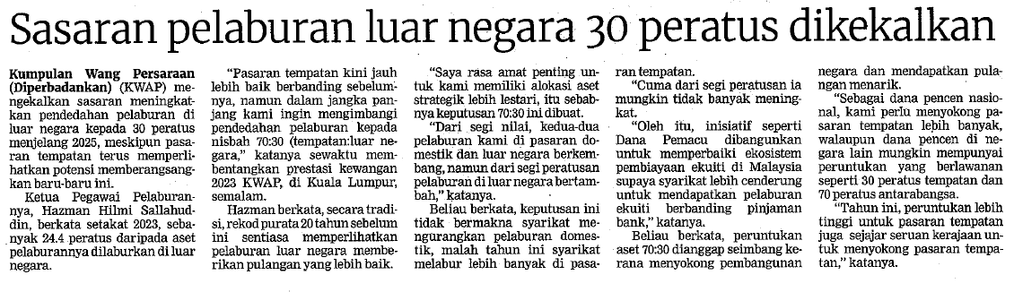
BERITA HARIAN
1 OGOS 2024
BH|SASARAN PELABURAN LUAR NEGARA 30 PERATUS DIKEKALKAN| MS 23

Slide 4
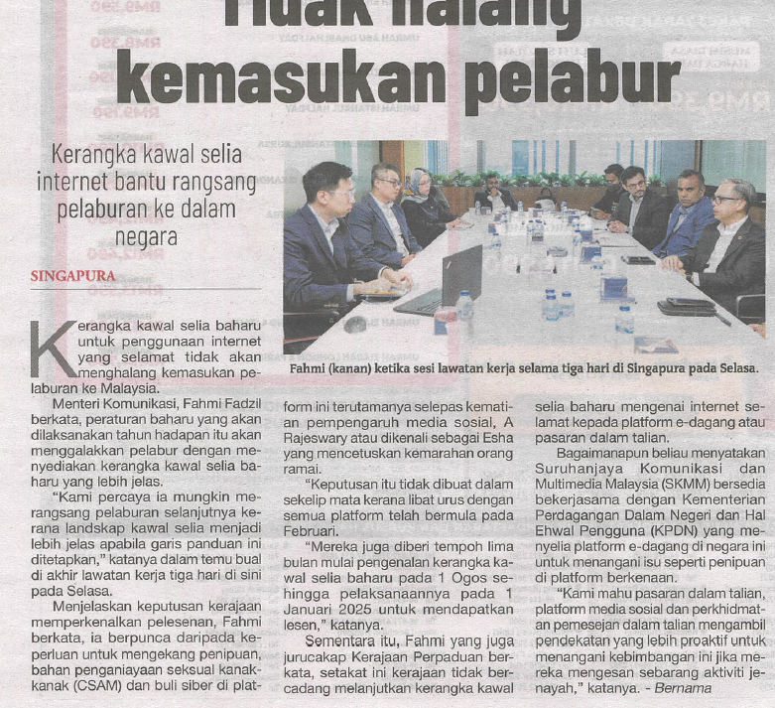
BERITA HARIAN
1 OGOS 2024
BH|TIDAK HALANG KEMASUKAN PELABUR| MS 8

Slide 5
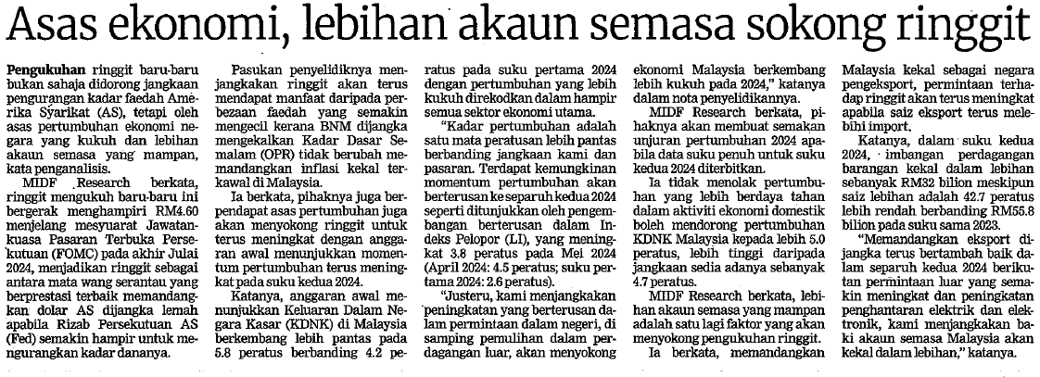
BERITA HARIAN
2 OGOS 2024
BH|ASAS EKONOMI, LEBIHAN AKAUN SEMASA SOKONG RINGGIT| MS 21

Slide 6
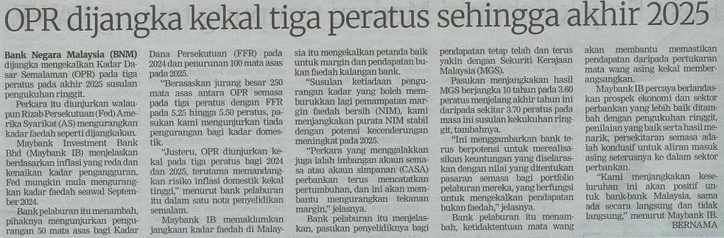
BERITA HARIAN
6 OGOS 2024
BH|OPR DIJANGKA KEKAL TIGA PERATUS SEHINGGA AKHIR 2025| MS 22

Slide 7
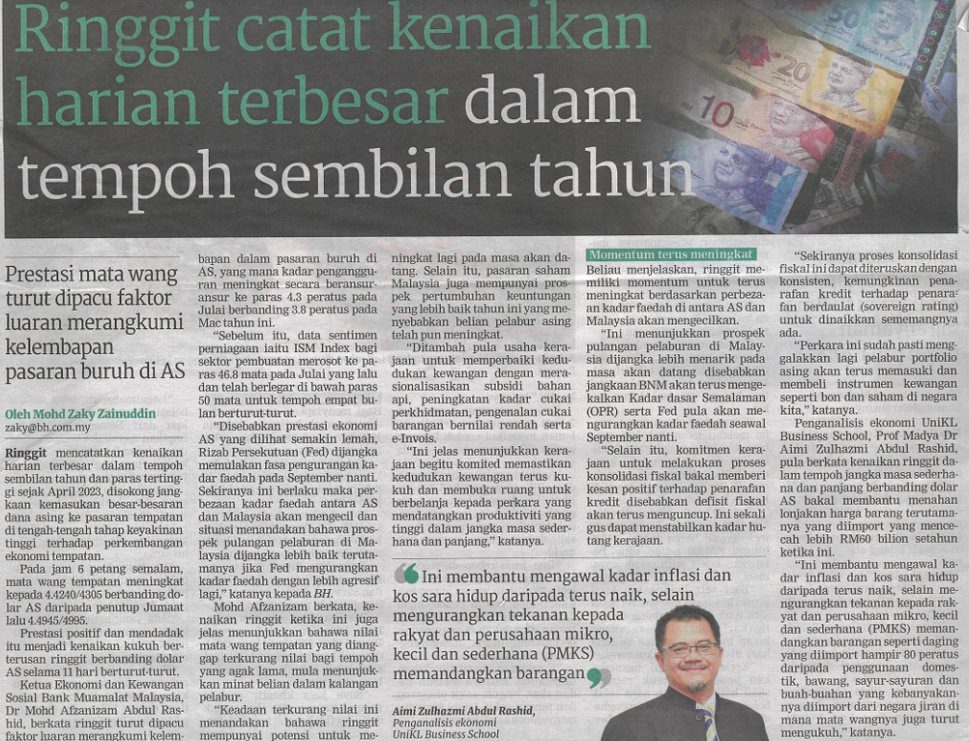
BERITA HARIAN
6 OGOS 2024
BH|RINGGIT CATAT KENAIKAN HARIAN TERBESAR DALAM TEMPOH SEMBILAN TAHUN| MS 22

Slide 8
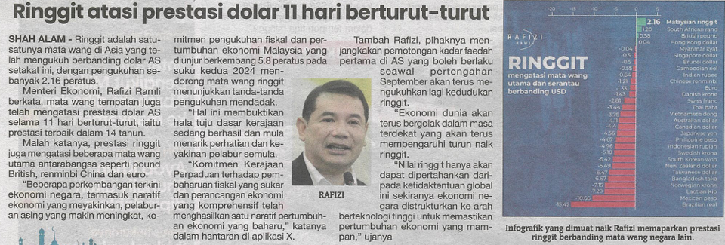
SINAR HARIAN
7 OGOS 2024
SH|RINGGIT ATASI PRESTASI DOLAR 11 HARI BERTURUT-TURUT| MS 2

Slide 9
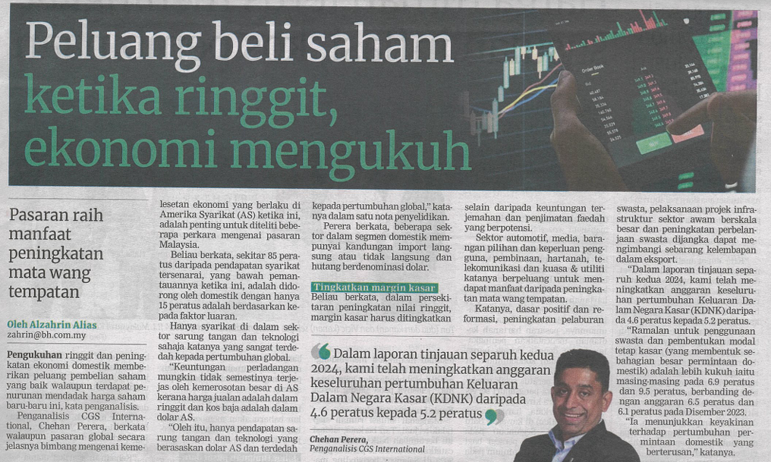
BERITA HARIAN
8 OGOS 2024
BH|PELUANG BELI SAHAM KETIKA RINGGIT,EKONOMI MENGUKUH| MS 25

Slide 10
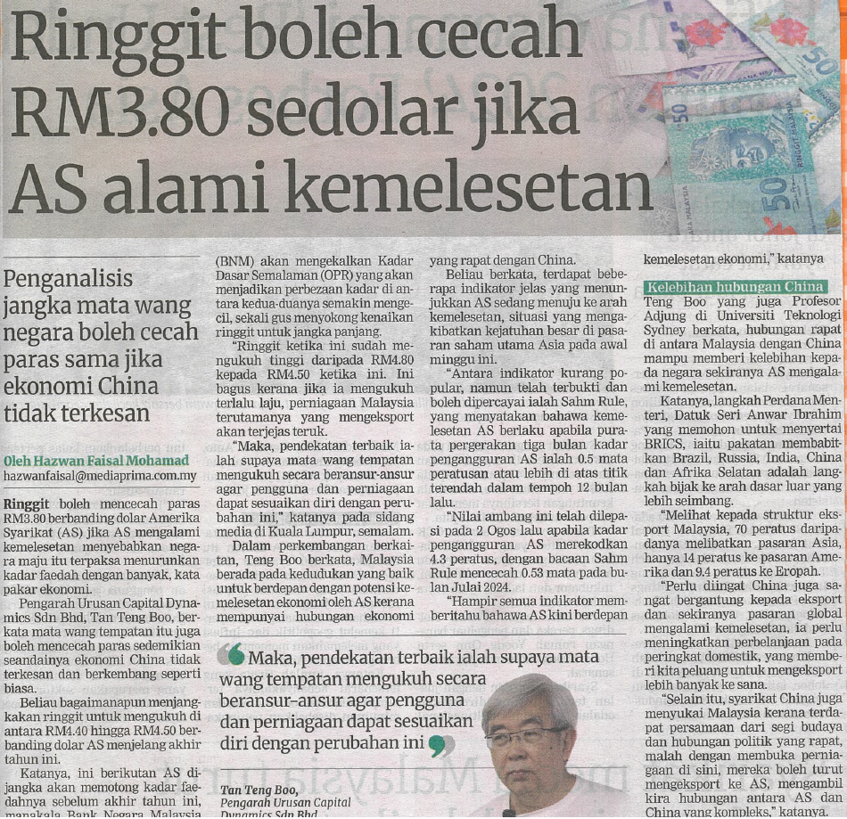
BERITA HARIAN
9 OGOS 2024
BH|RINGGIT BOLEH CECAH RM3.80 SEDOLAR JIKA AS ALAMI KEMELESETAN| MS 22

Slide 11
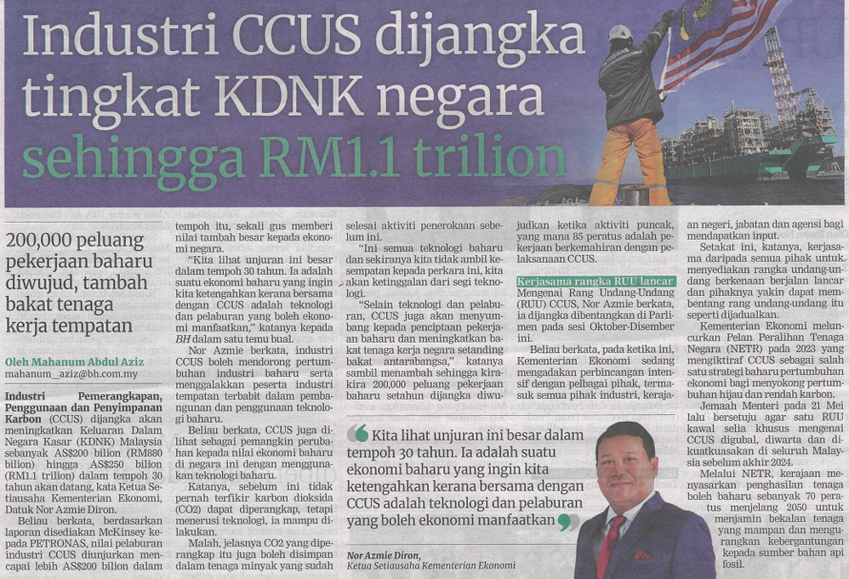
BERITA HARIAN
12 OGOS 2024
BH|INDUSTRI CCUS DIJANGKA TINGKAT KDNK NEGARA SEHINGGA RM1.1 TRILION| MS 22

Slide 12
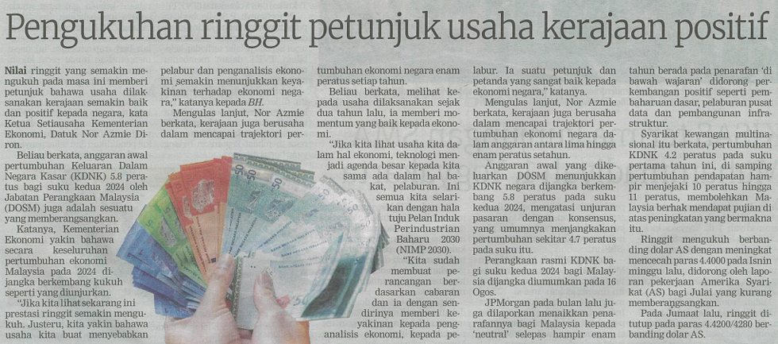
BERITA HARIAN
12 OGOS 2024
BH|PENGUKUHAN RINGGIT PETUNJUK USAHA KERAJAAN POSITIF| MS 22

Slide 13
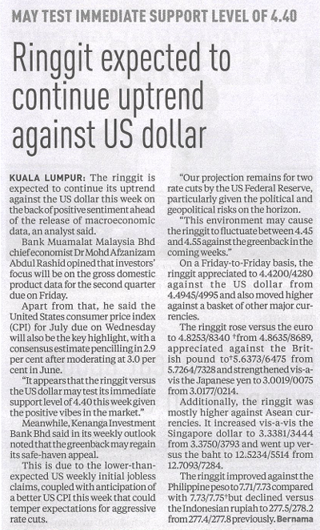
NEW STRAITS TIMES
12 OGOS 2024
NST |RINGGIT EXPECTED TO CONTINUE UPTREND AGAINST US DOLLAR| MS 4

Slide 14
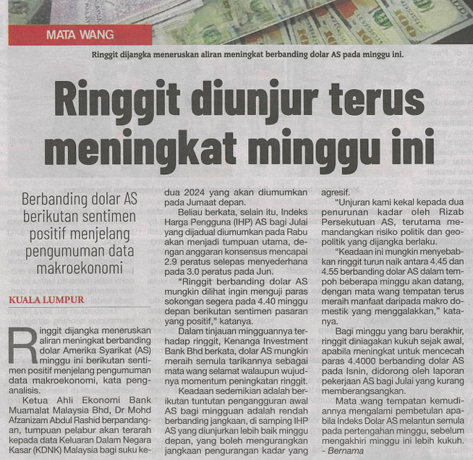
SINAR HARIAN
12 OGOS 2024
SH|RINGGIT DIUNJUR TERUS MENINGKAT MINGGU INI|MS 29

Slide 15
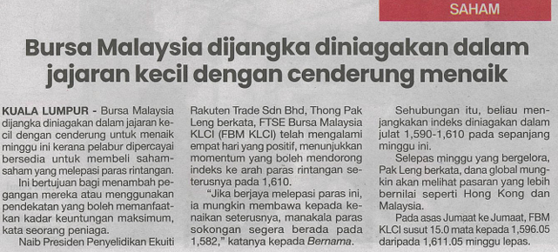
SINAR HARIAN
12 OGOS 2024
SH|BURSA MALAYSIA DIJANGKA DINIAGAKAN DALAM JAJARAN KECIL DENGAN CENDERUNG MENAIK|MS 29

Slide 16
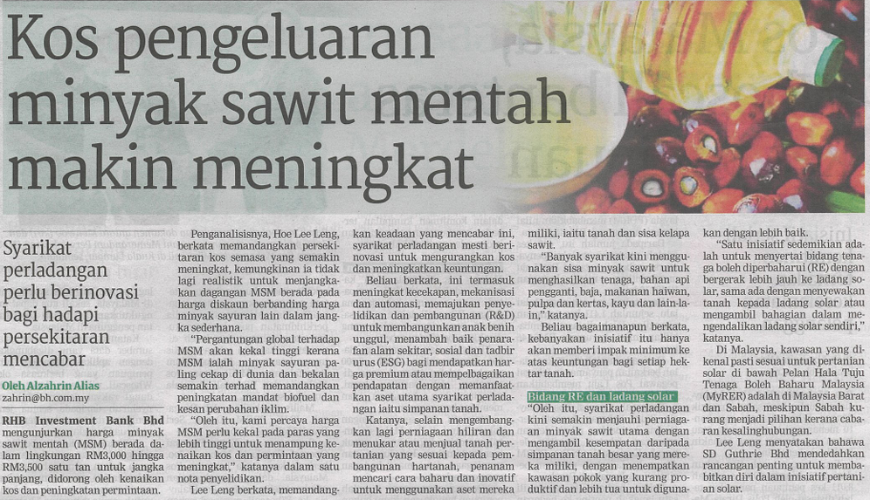
BERITA HARIAN
13 OGOS 2024
BH|KOS PENGELUARAN MINYAK SAWIT MENTAH MAKIN MENINGKAT| MS 25

Slide 17
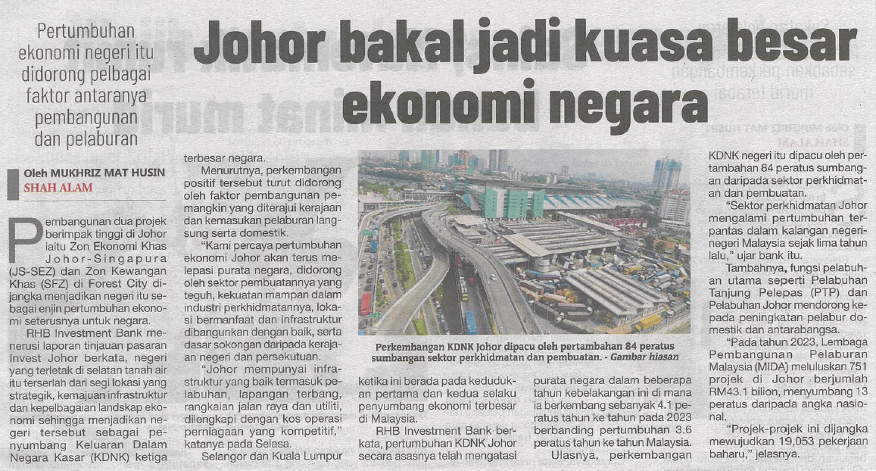
BERITA HARIAN
14 OGOS 2024
BH|JOHOR BAKAL JADI KUASA BESAR EKONOMI NEGARA| MS 11

Slide 18
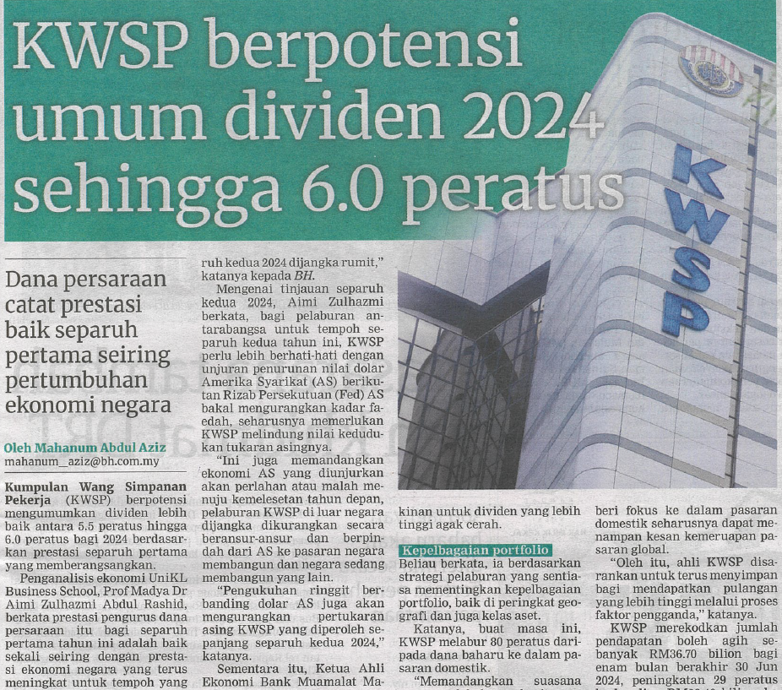
BERITA HARIAN
15 OGOS 2024
BH|KWSP BERPOTENSI UMUM DIVIDEN 2024 SEHINGGA 6.0 PERATUS| MS 21(SAMBUNG)

Slide 19
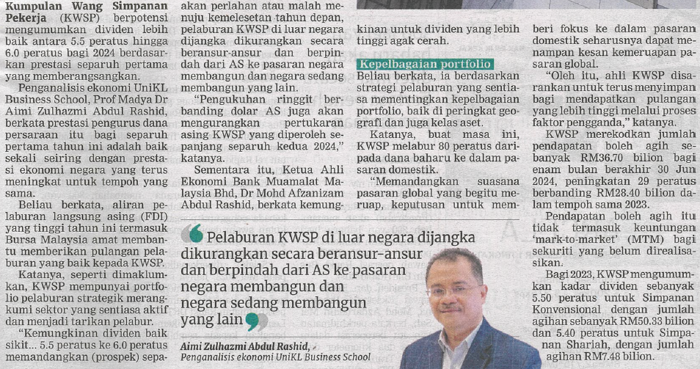
BERITA HARIAN
15 OGOS 2024
BH| KWSP BERPOTENSI UMUM DIVIDEN 2024 SEHINGGA 6.0 PERATUS| MS 21(SAMBUNGAN)

Slide 20
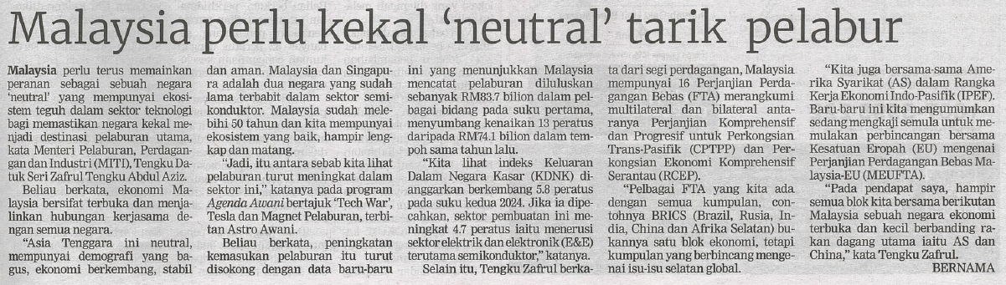
BERITA HARIAN
15 OGOS 2024
BH|MALAYSIA PERLU KEKAL ‘NEUTRAL’ TARIK PELABUR|MS 21

Slide 21
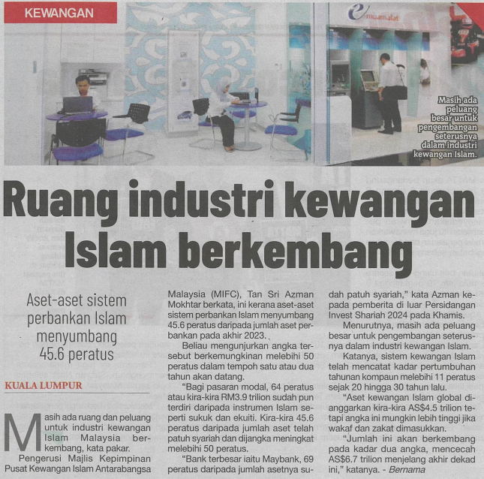
SINAR HARIAN
16 OGOS 2024
SH|RUANG INDUSTRI KEWANGAN ISLAM BERKEMBANG| MS 29

Slide 22
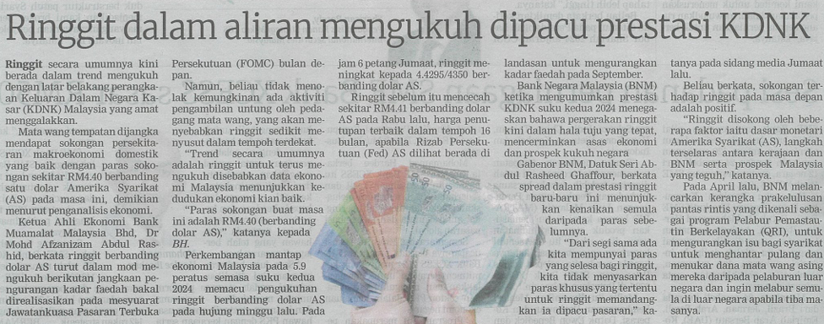
BERITA HARIAN
19 OGOS 2024
BH|RINGGIT DALAM ALIRAN MENGUKUH DIPACU PRESTASI KDNK| MS 29

Slide 23
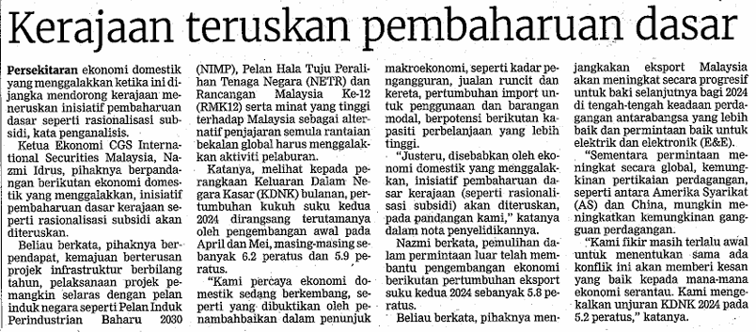
BERITA HARIAN
20 OGOS 2024
BH|KERAJAAN TERUSKAN PEMBAHARUAN DASAR| MS 24

Slide 24
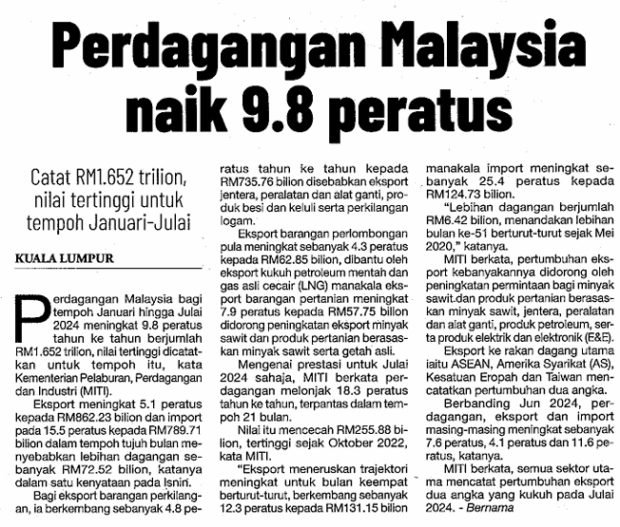
SINAR HARIAN
20 OGOS 2024
SH|PERDAGANGAN MALAYSIA NAIK 9.8 PERATUS| MS 27

Slide 25
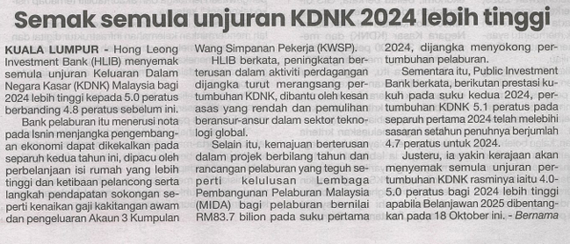
SINAR HARIAN
20 OGOS 2024
SH|SEMAK SEMULA UNJURAN KDNK 2024 LEBIH TINGGI| MS 27

Slide 26
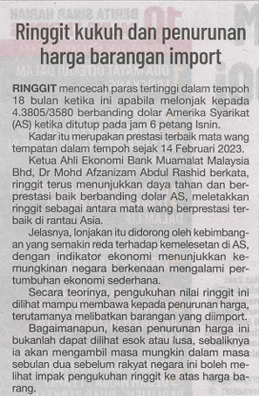
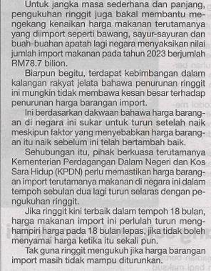
SINAR HARIAN
21 OGOS 2024
SH|RINGGIT KUKUH DAN PENURUNAN HARGA BARANGAN IMPORT| MS 16

Slide 27
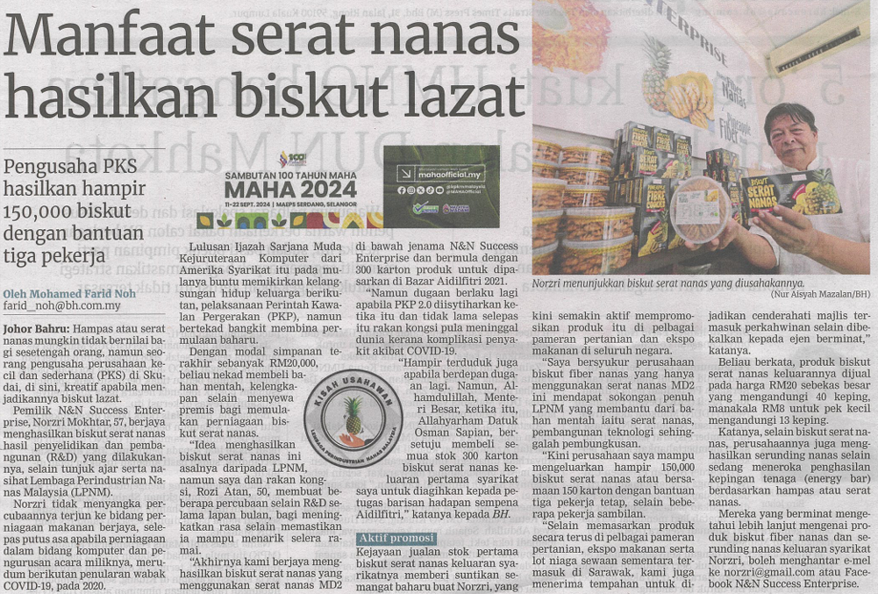
BERITA HARIAN
21 OGOS 2024
BH|MANFAAT SERAT NANAS HASILKAN BISKUT LAZAT| MS 9

Slide 28
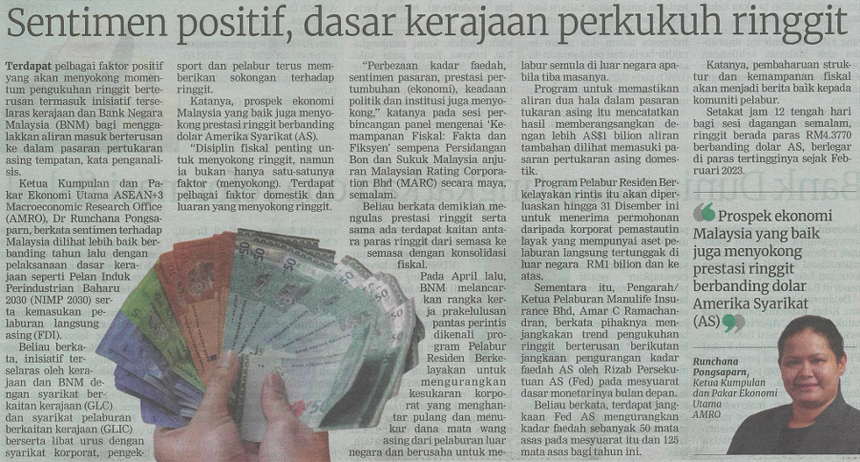
BERITA HARIAN
22 OGOS 2024
BH|SENTIMEN POSITIF, DASAR KERAJAAN PERKUKUH RINGGIT| MS 25

Slide 29
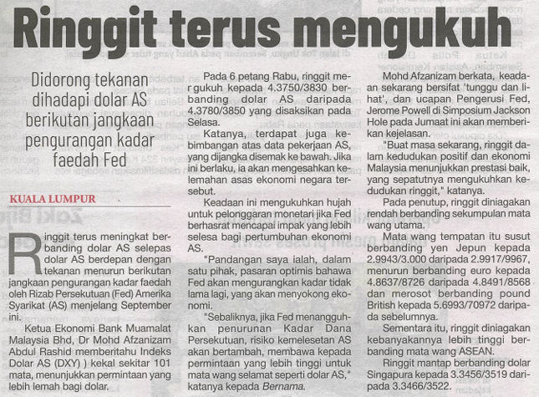
SINAR HARIAN
22 OGOS 2024
SH|RINGGIT TERUS MENGUKUH| MS 28

Slide 30
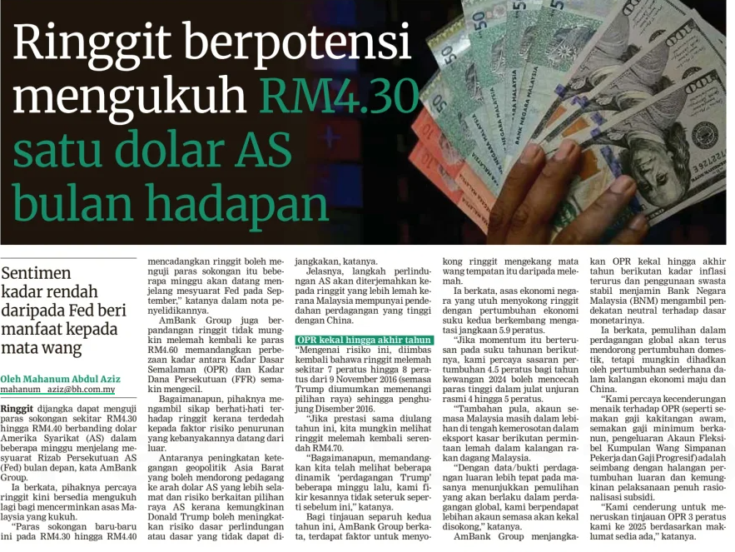
BERITA HARIAN
26 OGOS 2024
BH|RINGGIT BERPOTENSI MENGUKUH RM4.3O SATU DOLAR AS BULAN HADAPAN| MS 25

Slide 31
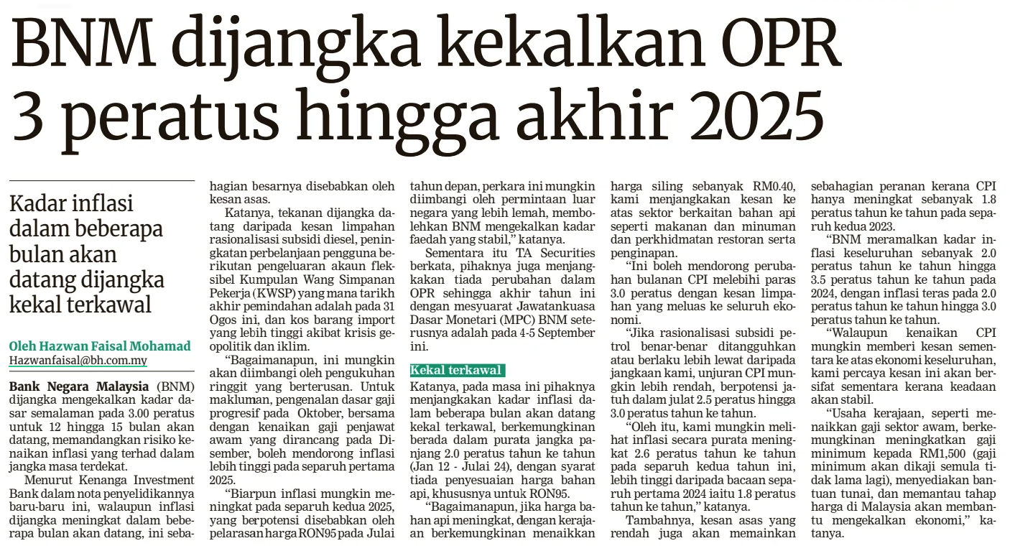
BERITA HARIAN
26 OGOS 2024
BH|BNM DIJANGKA KEKALKAN OPR 3 PERATUS HINGGA AKHIR 2025| MS 26

Slide 32
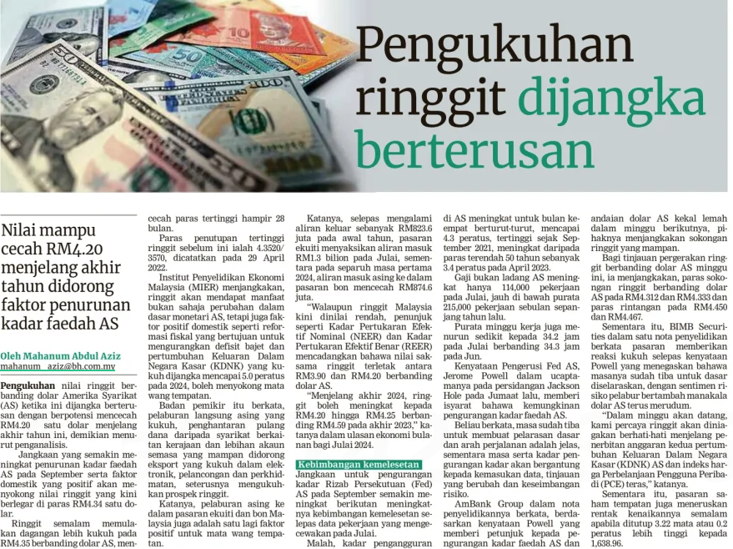
BERITA HARIAN
27 OGOS 2024
BH|PENGUKUHAN NILAI RINGGIT DIJANGKA BERTERUSAN | MS 23

Slide 33
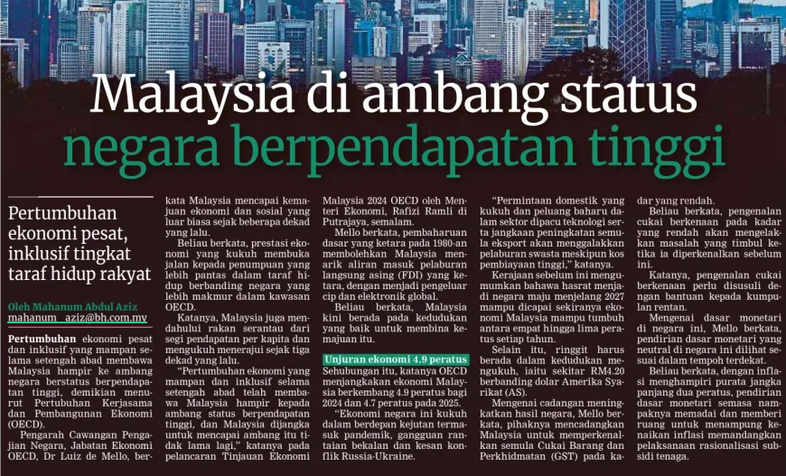
BERITA HARIAN
28 OGOS 2024
BH|MALAYSIA DI AMBANG STATUS NEGARA BERPENDAPATAN TINGGI| MS 27

Slide 34
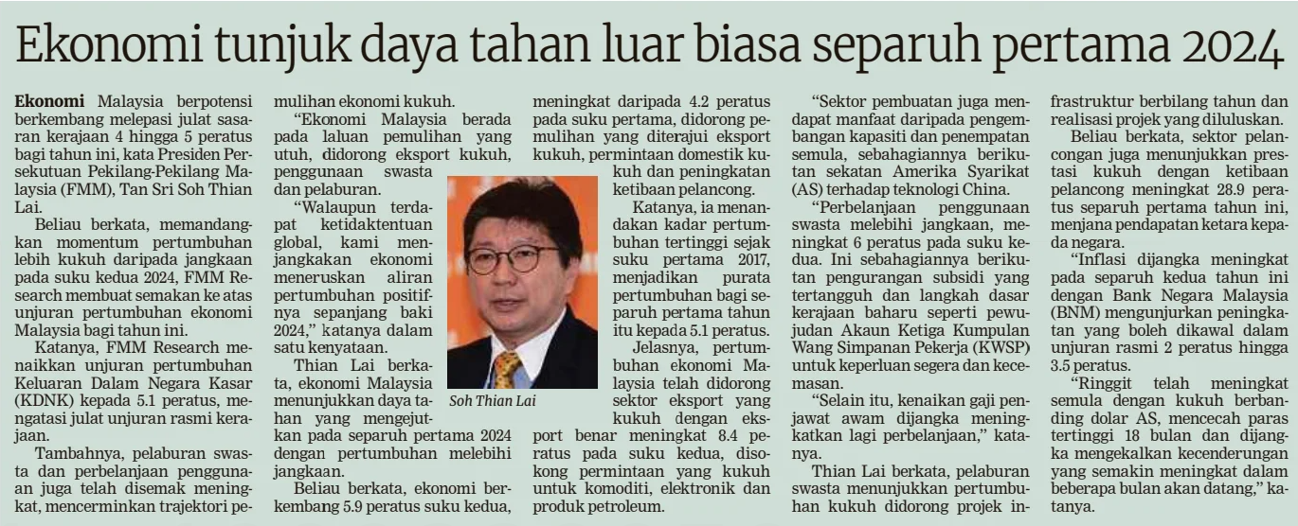
BERITA HARIAN
30 OGOS 2024
BH|EKONOMI TUNJUK DAYA TAHAN LUAR BIASA SEPARUH PERTAMA 2024| MS 22

